Slide 1
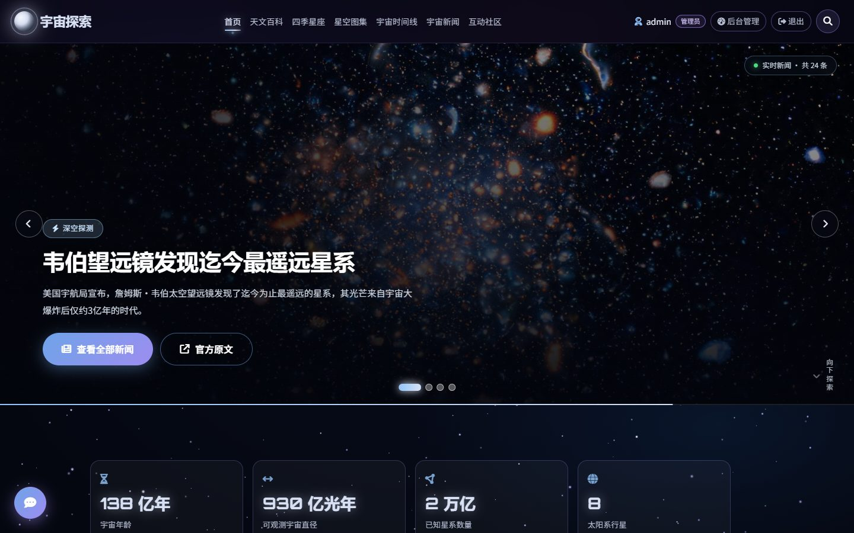
2026 第九届传智杯 · AI WEB 网页开发挑战赛
宇宙探索
天文科普网站系统
AI Native 天文科普平台
RAG 混合检索 · Function Calling · 3D 互动
团队：唐乐乐 张妍
指导教师：隋雪莉
github.com/ttt123-ll/astro-exploration
Notes:
开场：大家好，我们的作品是「宇宙探索」，一个把天文内容、3D 互动和可溯源 RAG 问答整合起来的 AI 科普网站。参加传智杯 AI WEB 网页开发挑战赛。

Slide 2
BACKGROUND
问题与机会
天文内容分散在百科 / 图集 / 视频 / 新闻，普通用户难以按「我的问题」组织
通用大模型在垂直领域容易编造数据，科普场景对事实准确性要求极高
机会：内容体系 + 可溯源问答 + 3D 互动 + 断网可用
目标：让天文知识「看得见、问得清、查得到」
核心矛盾：内容型网站缺少智能交互，通用 AI 缺少可信来源 —— 我们做「带来源的 AI 科普」
02
Notes:
先讲问题：内容分散、AI 易编造。我们的切入点是把内容做成可问答、可溯源、可离线。

Slide 3
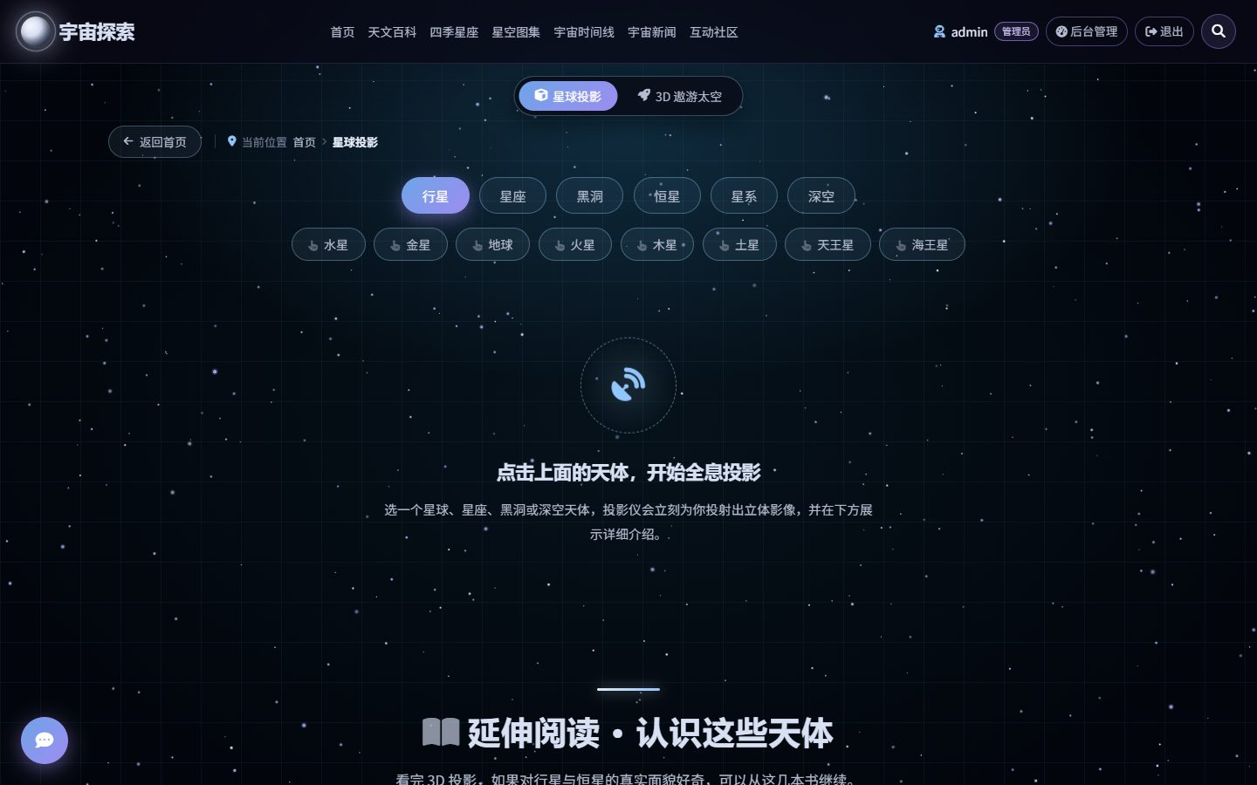
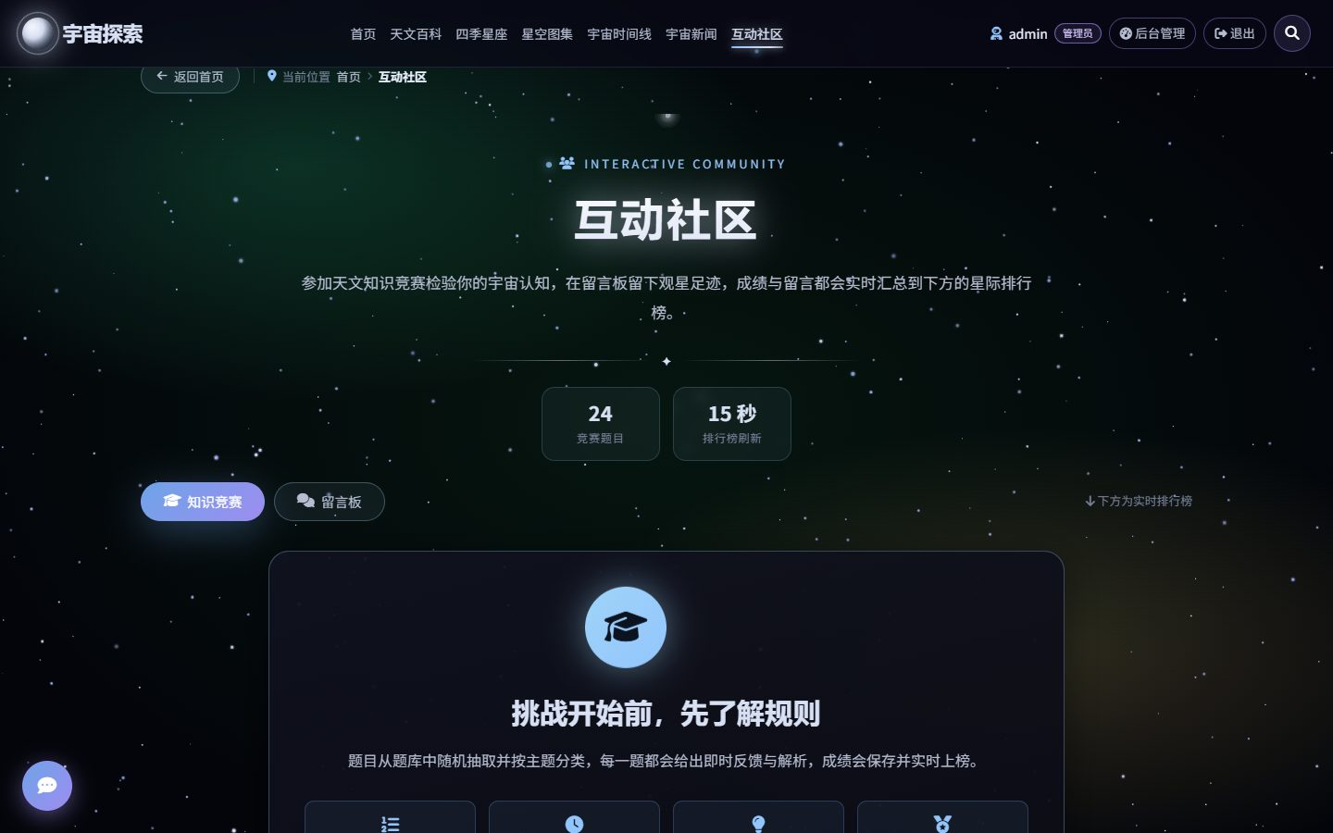
OVERVIEW
作品总览
20+
149
90%
500+
页面 / 内容模块
RAG 知识块
检索 Hit@1
自动化断言
内容体系：太阳系、百科、星座、图集、
时间线、近地天体、深空、视频、新闻、社区
AI 能力：RAG 问答、Function Calling、
多受众讲法、模型切换、BYOK
交付形态：Docker 离线包 / 免安装包 / 公网演示
03
Notes:
总览：20 多个页面、149 个知识块、检索 Hit@1 90%、500 多个测试断言。三种交付方式。

Slide 4
ARCHITECTURE
系统架构
前端 Vue 3 + Vite + Pinia + Three.js
▼
Express 路由 / 安全中间件 / SSE 流式
▼
AI 层：意图识别 → RAG 检索 → Prompt → LLM / 本地知识库
▼
数据层：MySQL（用户/成绩/新闻） + 本地向量索引（149 块）
Docker Compose：App + MySQL 一键离线启动；演示包内置 Node，无需 Docker / MySQL
04
Notes:
架构分四层：前端、Express、AI、数据。AI 层把检索、提示词、流式统一起来；部署用 Docker Compose 离线启动。

Slide 5
AI · RAG
RAG 技术方案
知识库：52 篇文档 → 149 知识块，来源可回溯到页面
90%
100%
检索：1024 维哈希向量 + 词法 TF-IDF，混合 0.62 / 0.38
Hit@1
Hit@3
0.950
149
过滤：相关度阈值 0.26，Top-K 4-6 块进入 Prompt
MRR
知识块
评测：30 条标注查询，Hit@1 90%（10 问 9 问首条即正确）、Hit@3 100%、MRR 0.950（正确答案平均近第 1 位）
离线可运行：不依赖外部 Embedding 服务，
断网 / 无 Key 时仍可检索作答
05
Notes:
RAG 是核心：149 个知识块，哈希向量和词法混合检索，Hit@1 90%，而且完全离线。

Slide 6
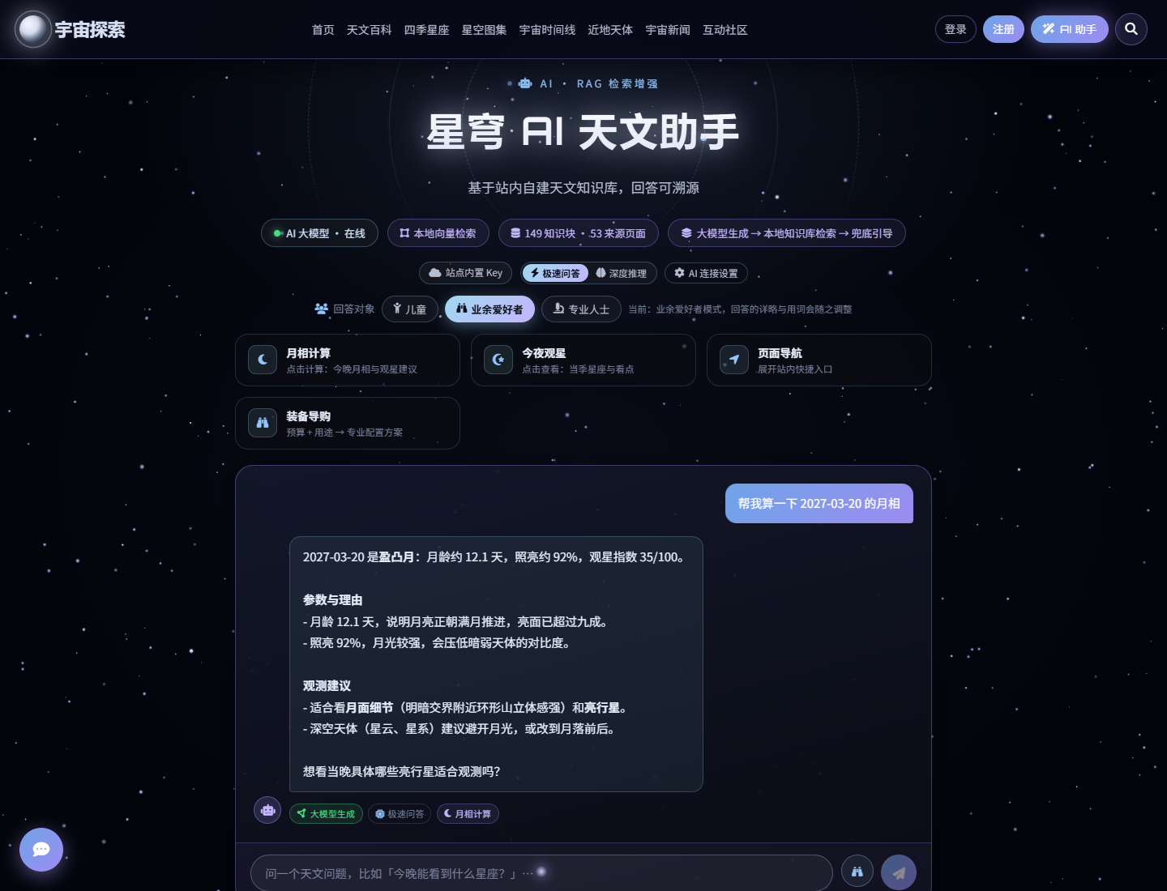
AI · AGENT
Function Calling 与 Agent 工作流
5 个工具：月相计算 / 今夜观星 / 装备导购 / 知识检索 / 页面导航
流程：模型规划 tool_calls → 服务端执行 → 结果注入 → 流式生成
可视化：SSE toolsUsed + 前端工具徽标
兜底：推理模型跳过规划；无 Key / 断网走规则工具
「帮我算 2027-03-20 的月相」→ 模型调用 moon_phase → 回答下方显示「月相计算」徽标
06
Notes:
这是我们最大的技术亮点：模型不是硬编码回答，而是会规划并调用 5 个站内工具，形成最小 Agent 工作流。

Slide 7
AI · SAFETY
AI 安全与可控性
三级降级：大模型 → 本地检索 → 兜底引导，AI 始终可用
溯源：回答角标可回到来源卡片与原文页面
BYOK：用户 Key 只存浏览器、请求期使用，站点 Key 不下发
内容安全：超范围引导、科学争议声明、事实校订回归测试
示例：创生之柱「是否被摧毁」→ 回答强调 2007 年假说、仍有争议、尚未成为定论
07
Notes:
安全方面：三级降级保证永远有答案；溯源和争议声明降低幻觉风险；Key 不下发。

Slide 8
DEMO
现场演示（2 分钟）
1
今夜适合观星吗？
演示要点
· 流式输出与打字机
· 工具徽标
· 思考过程折叠
· 来源卡片跳转
工具：月相 + 今夜观星
2
预算 600 元拍月亮买什么？
装备导购引擎
3
创生之柱真的被摧毁了吗？
科学争议边界
4
帮我算 2027-03-20 的月相
指定日期 + 工具调用
5
深度推理：木星磁场
思考过程可视化
08
Notes:
演示按这 5 个问题走；如果网络异常，切换本地知识库模式继续演示。

Slide 9
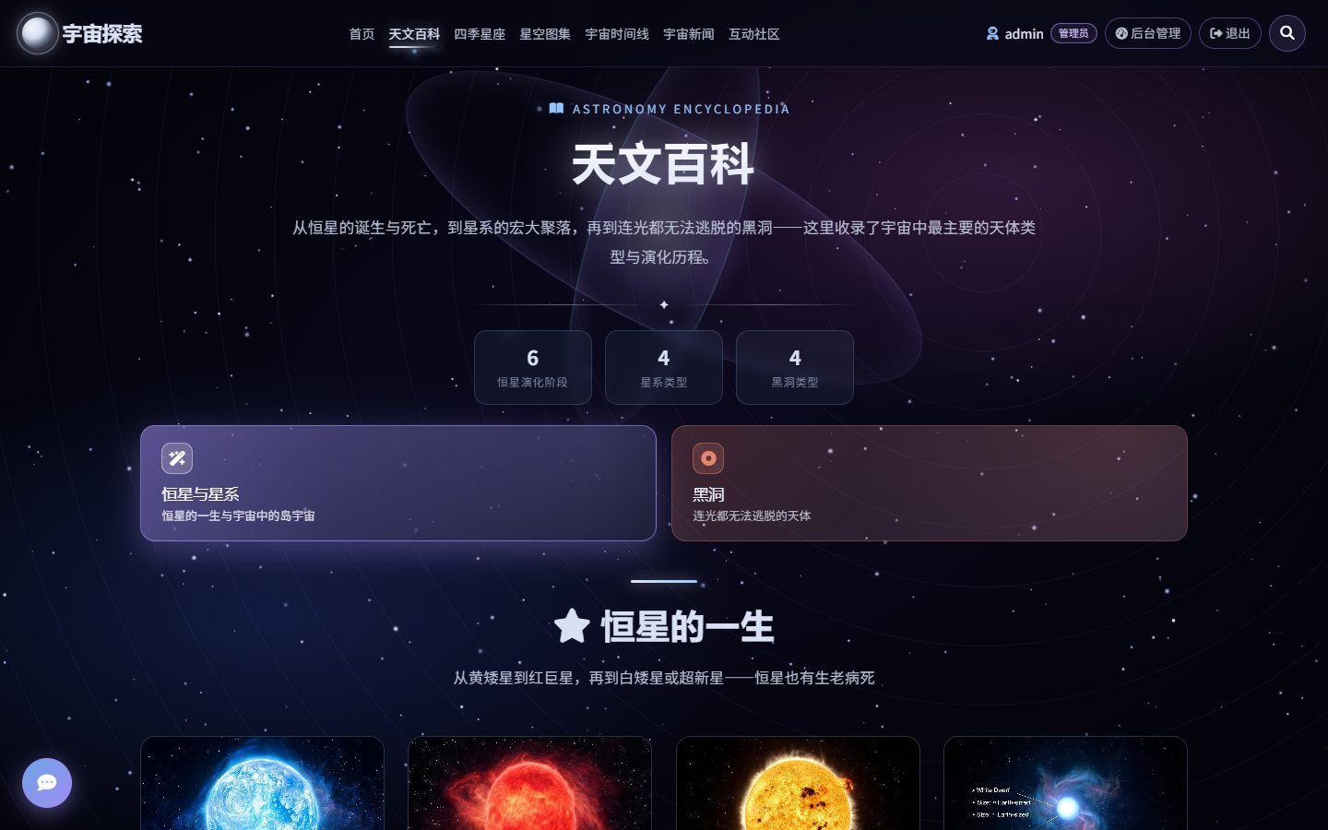
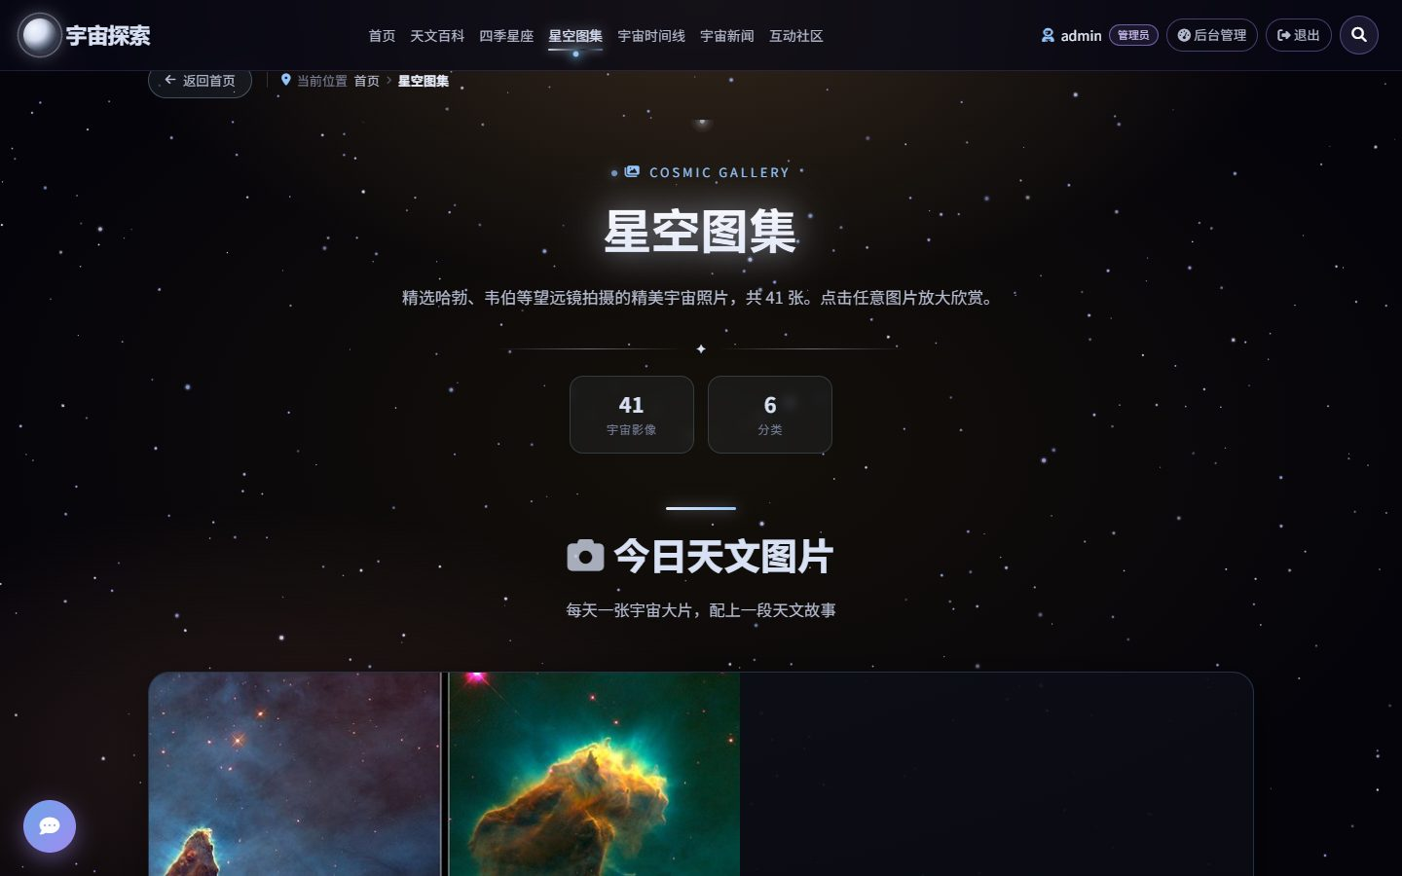
UX
用户体验与设计
统一设计系统：PageHeader、共享卡片、页面结构一致
AI 交互：打字机、光标、思考过程、工具徽标、移动端适配
无障碍：键盘可达、aria、减少动效、对比度
视觉走查：19 个页面 × 桌面 / 移动，自动检测溢出与遮挡
09
Notes:
体验：统一设计系统，AI 交互细节，移动端适配，另外做了自动化视觉走查。

Slide 10
ENGINEERING
工程质量与测试
76
15
500+
0
规范提交
自动化测试套件
断言
ESLint 告警
覆盖：接口 / AI 流式 / 模型切换 / RAG 指标 / 邮箱找回 / 移动端 / 无障碍 / 浏览器走查
安全：CSP、JWT 版本号、参数化 SQL、限流、验证码 HMAC 哈希
质量：Conventional Commits、统一响应格式、错误边界与降级
10
Notes:
工程层面：76 次提交、15 套测试、500 多个断言、ESLint 零告警。

Slide 11
DELIVERY
交付与部署
Docker 离线包
免安装演示包
公网在线演示
文档与视频
App + MySQL 镜像
一键脚本，离线可跑
内置 Node 运行时
双击启动，无需 Docker
Cloudflare 隧道
评审期可直接访问
技术文档 PDF
README + 演示视频
演示账号：admin / admin123 （普通用户可自行注册，需绑定邮箱）
本地地址：http://127.0.0.1:3001 公网地址：见 在线演示地址.txt（临时隧道）
11
Notes:
交付方式三种：Docker 离线包、免安装演示包、公网演示；另外有完整文档和视频。

Slide 12
INNOVATION
创新点
技术创新
应用创新
离线混合检索 RAG（149 块，Hit@1 90%）
可溯源科普问答（角标 + 来源卡片）
三级能力降级，AI 始终可用
观星装备导购（预算约束推理）
流式推理可视化（思考过程折叠）
内容-问答-3D 联动闭环
Function Calling 工具层（5 工具）
零依赖交付（离线包 + 免安装包）
12
Notes:
左边是技术创新，右边是应用创新；答辩时重点讲离线 RAG、三级降级和 Function Calling。

Slide 13
VALUE & ROADMAP
社会价值与展望
社会价值
下一步规划
· 青少年天文启蒙，降低科普门槛
· 教师备课与科技馆导览的内容底座
· 离线可用，适配网络受限地区
1
语义 Embedding + 真向量库（sqlite-vec / FAISS）
2
Function Calling → MCP Server
商业潜力
3
多模态：图片问答 / 星空识图
· 科普机构内容中台
· 观测装备推荐与电商导流
· 教育 SaaS / 校园科普解决方案
4
前端渐进式 TypeScript 化
5
公网长期部署与用户反馈闭环
13
Notes:
社会价值是科普公益属性；规划上重点是语义向量、MCP、多模态和 TypeScript。

Slide 14
把天文知识做成
可问、可看、可玩的 AI 原生体验
宇宙探索 · 天文科普网站系统 | 传智杯 AI WEB 网页开发挑战赛
团队：唐乐乐 张妍 指导教师：隋雪莉
github.com/ttt123-ll/astro-exploration
谢谢观看，欢迎提问
Notes:
结束页：一句话总结 + 团队 + 仓库。谢谢观看，欢迎提问。

